Slide 1
স্বাগতম

Slide 2
মোহাম্মদ ইব্রাহিম খলিল
প্রধান শিক্ষক (ভারপ্রাপ্ত)
সারফাতলি সরকারি প্রাথমিক বিদ্যালয়
শ্রেণিঃ পঞ্চম
বিষয়ঃ প্রাঃ গণিত
অধ্যায়ঃ দশম

Slide 3
নিচের চিত্রগুলো তোমরা ভাল করে দেখ।
এই আকৃতিগুলো কি তোমরা কোথাও দেখেছ?
প্রাথমিক গণিত বইয়ের জ্যামিতি অংশে দেখেছি।

Slide 4
আমাদের আজকের পাঠ
জ্যামিতি
পাঠ্যাংশঃ আয়ত ও বর্গ
অধ্যায়ঃ (১০)

Slide 5
শিখনফল
এই পাঠ শেষে শিক্ষার্থীরা---
২৯. ১. ১ আয়ত ও বর্গের আকৃতি অনুসারে পৃথক পৃথক ভাবে সাজাতে পারবে।
29. 2. 1 আয়ত ও বর্গ আঁকতে পারবে।
২৯. ৩. ১ আয়ত ও বর্গের বৈশিষ্ট্য সম্পর্কে পার্থক্য সৃষ্টি করতে পারবে।

Slide 6
নিচের দেখানো আকৃতিগুলো ভালভাবে লক্ষ করি ও দুইটি দলে ভাগ করি।
ক দল
খ দল
এগুলো বর্গ
এগুলো আয়ত

Slide 7
একক কাজ
নিম্নের দেওয়া চিত্রগুলোকে আকৃতি অনুসারে পৃথক পৃথক করে সাজাও।

Slide 8
আয়ত কাকে বলে?
যে চতুর্ভুজের চারটি কোণই সমকোণ তাকে আয়ত বলে।
বর্গ কাকে বলে?
যে আয়তের চারটি বাহু সমান তাকে বর্গ বলে।

Slide 9
নিচের ছকটি পূরণ কর এবং ক-দল ও খ-দলের মিল ও
অমিল নিয়ে সহপার্ঠীদের সাথে আলোচনা কর।
বাহুগুলোর বৈশিষ্ট্য কী রূপ?
কোণগুলোর বৈশিষ্ট্য কী রূপ?
বাহুর
সংখ্যা
কোণের
সংখ্যা
কোণের
পরিমাণ
বাহুর
দৈর্ঘ্য
৪
সমান
৪
৯০ ডিগ্রি
ক দল
ক দল
৪
বিপরীত বাহু
সমান
খ দল
খ দল
৪
৯০ ডিগ্রি

Slide 10
জোড়ায় কাজ
উপরের চিত্রগুলোর দুইটি করে বৈশিষ্ট্য লিখ।

Slide 11
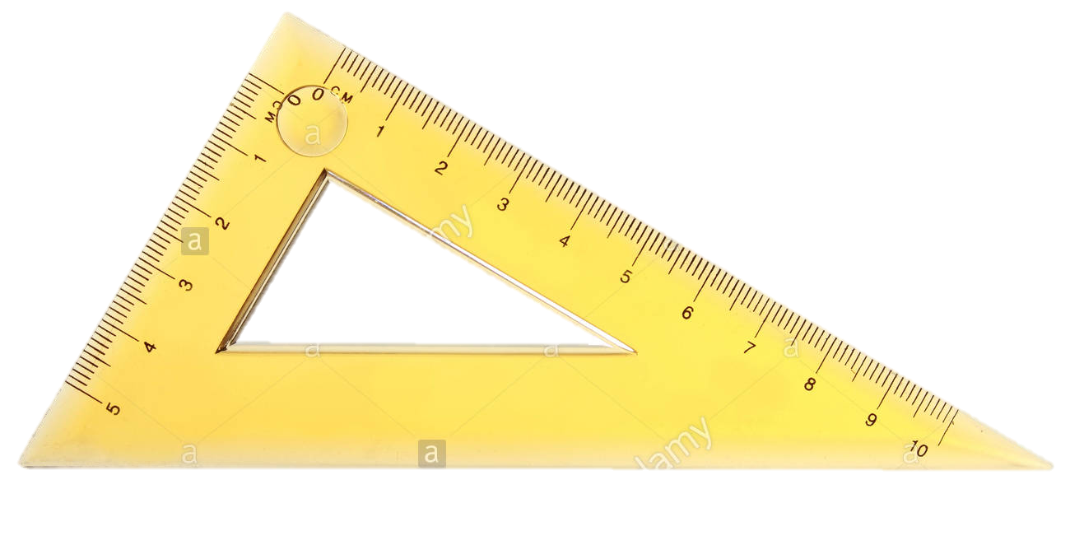
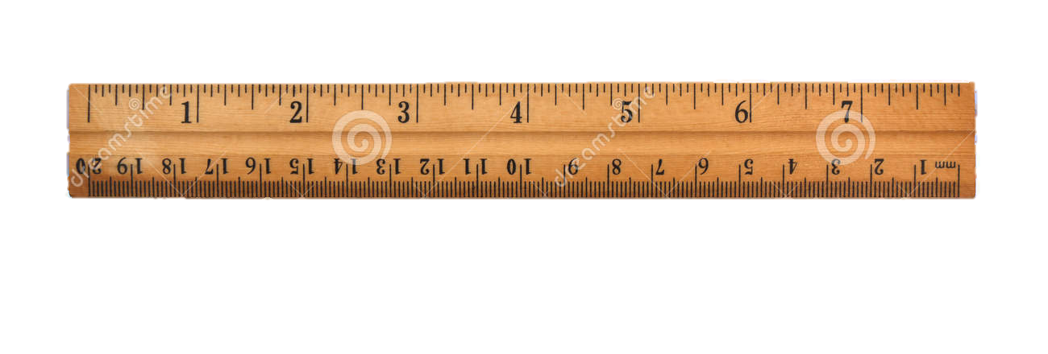
চল আমরা একটি আয়ত আঁকি
10 সেন্টিমিটার
5সেন্টিমিটার

Slide 12
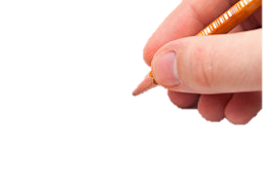
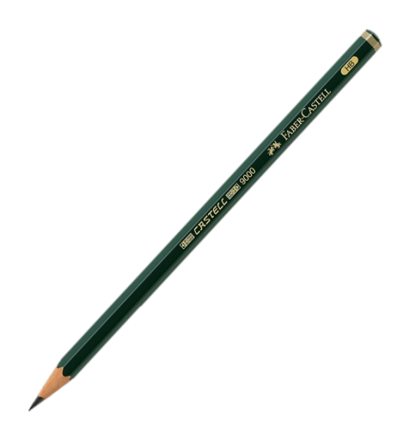
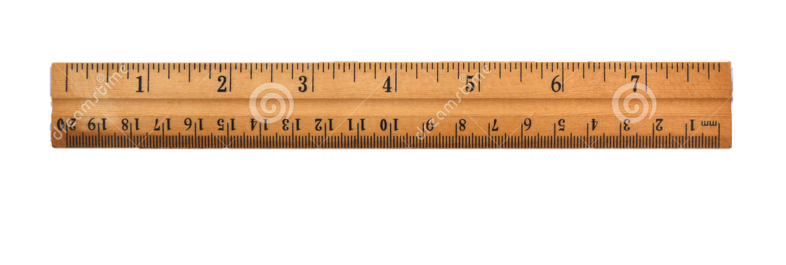
এবার আমরা একটি বর্গ আঁকব, যার বাহুর পরিমাপ 7 সেন্টিমিটার
বর্গ

Slide 13
পাঠ্য বইয়ের সাথে সংযোগ স্থাপন
তোমাদের পাঠ্য বইয়ের ১০০ ও ১০১ পৃষ্টা খোলে মনযোগ দিয়ে পড়।

Slide 14
মূল্যায়ন
১। চারটি ।
২। চারটি ।
প্রশ্নগুলোর উত্তর দাও
৩। ৯০ ডিগ্রি।
৪। সমান।
১। আয়তের কয়টি কণো সমকোণ?
উত্তরগুলো মিলিয়ে নাও
২। বর্গের কয়টি বাহু সমান?
৩। বর্গের প্রতিটি কোণ কত ডিগ্রি?
৪। আয়তের বিপরীত বাহুগুলো কেমন?

Slide 15
বাড়ির কাজ
তোমার দেখা জিনিষগুলো থেকে কোনগুলো আয়তাকার ও কোনগুলো বর্গাকার তার একটি তালিকা তৈরী করে আনবে।

Slide 16
ধন্যবাদ

